Slide 1
ПУШКОГРАМ
Воронежский Государственный Университет
Факультет Компьютерных наук
Участники проекта: Будаев Андрей
Быканов Никита
Шалиткин Валерий

Slide 2
Распределение ролей в команде
Будаев Андрей
Быканов Никита
Шалиткин Валерий
- Разработка Telegram-бота
- Интеграция Telegram-бота и основного сайта
- Оформление Git для бота
- Оформление презентации
- Разработка серверной части
- Написание документации
- Описание процесса работы
- Техническая синхронизация
- Создание архитектуры приложения - Разработка Front-end части
- Организация децентрализованного хранилища

Slide 3
Актуальность
ПУШКОГРАМ
В настоящее время основная часть данных в интернете хранится на серверах всего нескольких компаний. «Пушкограм» стремится отойти от централизации данных в интернете и предоставить пользователям свободную и безопасную соцсеть для обмена фото.

Slide 4
Постановка задачи
01
02
03
04
Возможность публиковать фотографии
Возможность публиковать текстовые записи
Возможность просматривать и оценивать записи
Интеграция с Telegram с возможностью просматривать и отправлять записи

Slide 5
Постановка задачи
Back-end
Front-end
Telegram
- Создание узлового сервера для синхронизации web-клиентов
- Организация распределённого хранения данных
- Взаимодействие с телеграм ботом с помощью HTTP запросов
- Вёрстка web-клиента
- Авторизация регистрация пользователя
- Возможность создания постов и хранения фотографий
- Синхронизация данных клиента с узловыми серверами
- Навигационные кнопки для выполнения действий
- Сохранение логина и пароля пользователя в БД бота;
- Отправка постов от имени пользователя на основной бекенд;
- Получение 5-ти крайних постов с основного сайта;

Slide 6
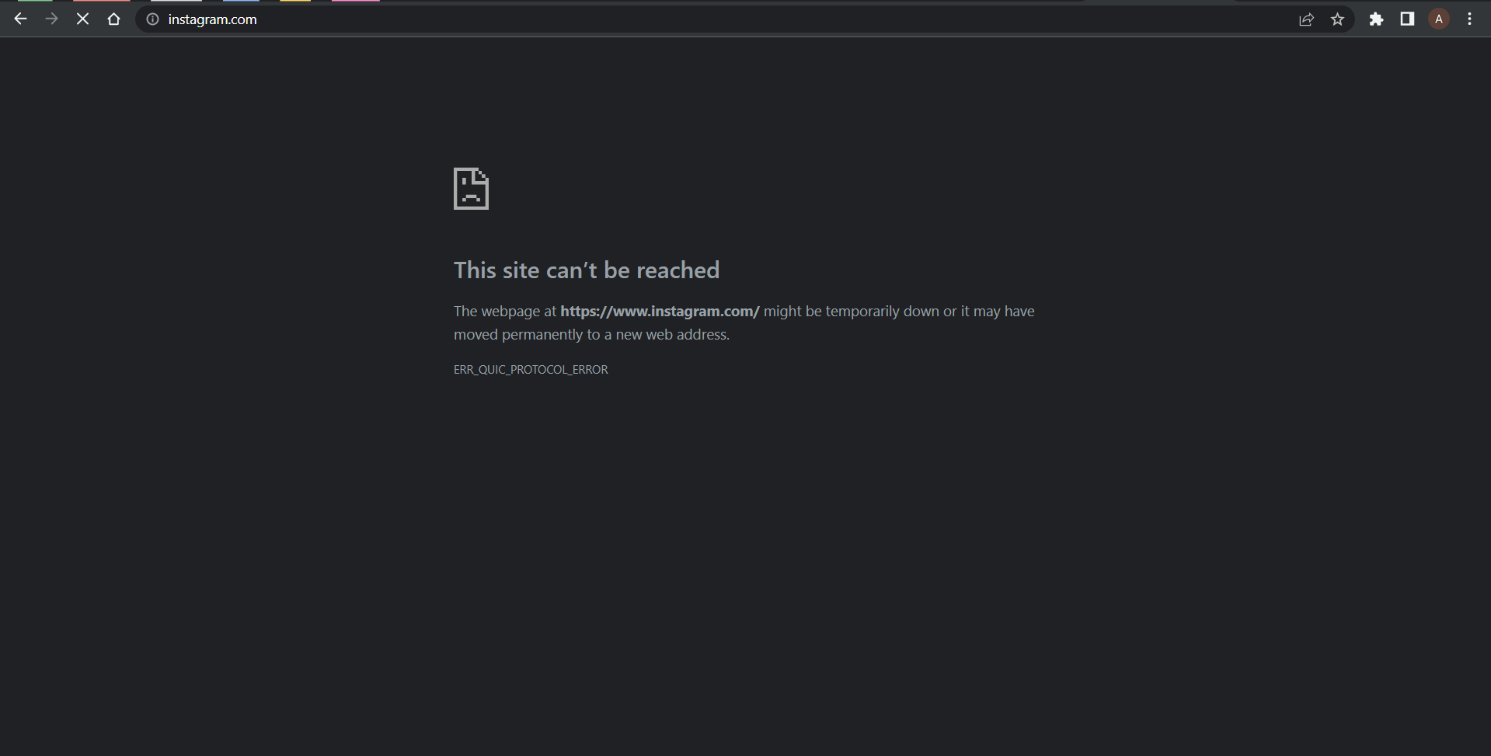
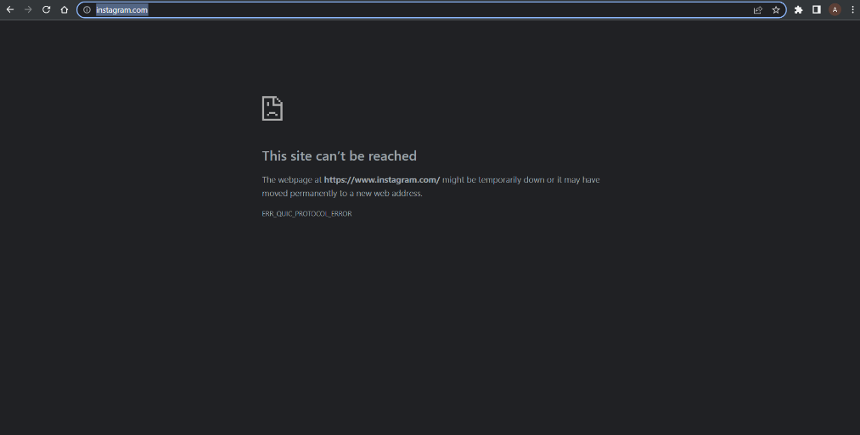
Анализ предметной области

Slide 7
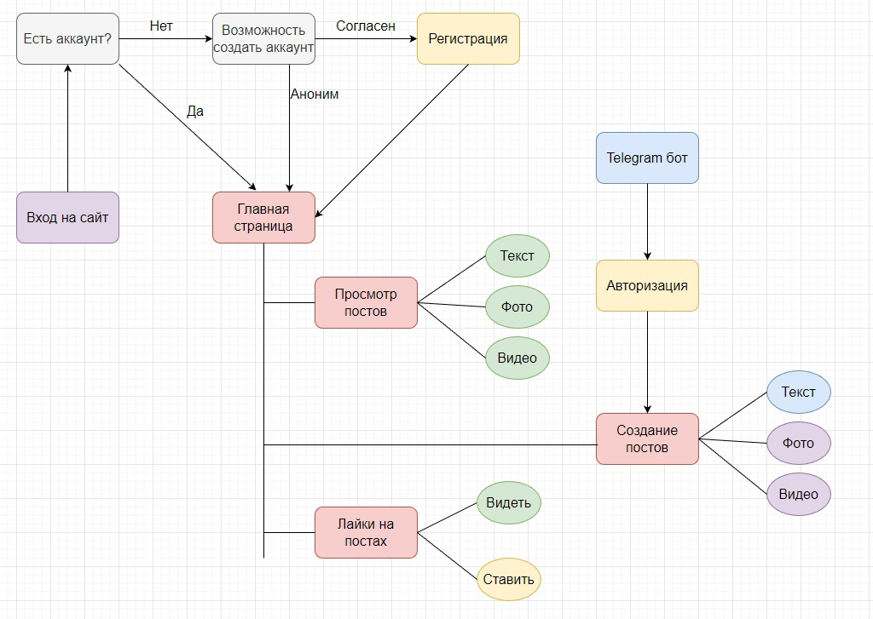
Use case диаграмма

Slide 8
Выбор технологий
Back-end
Front-end
Telegram
- NodeJS
- MongoDB
- GunJS
- Express
- HTML5
- React
- GunJS
- Css
- Самописная версия PHP-фреймворка Yii2
- Возможности мессенджера Telegram

Slide 9
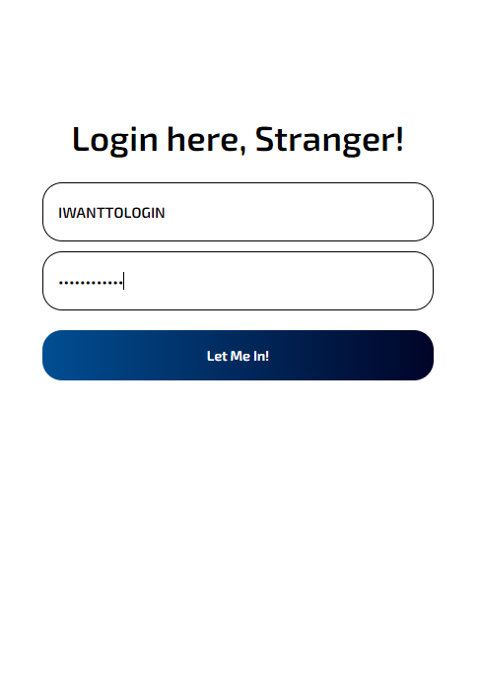
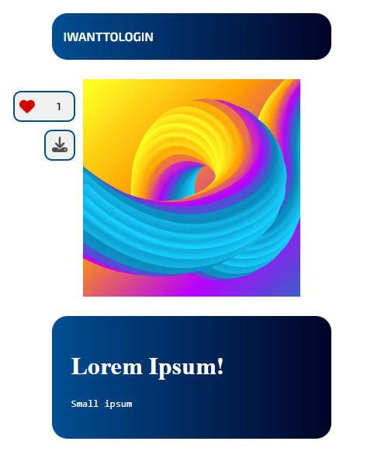
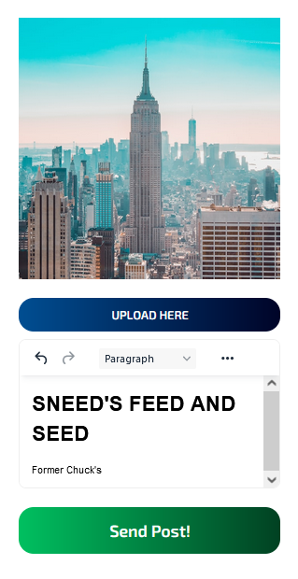
UI

Slide 10
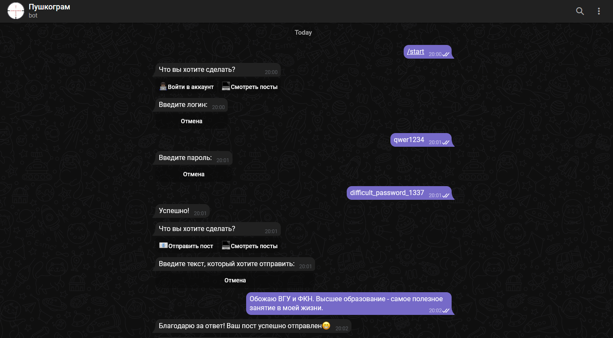
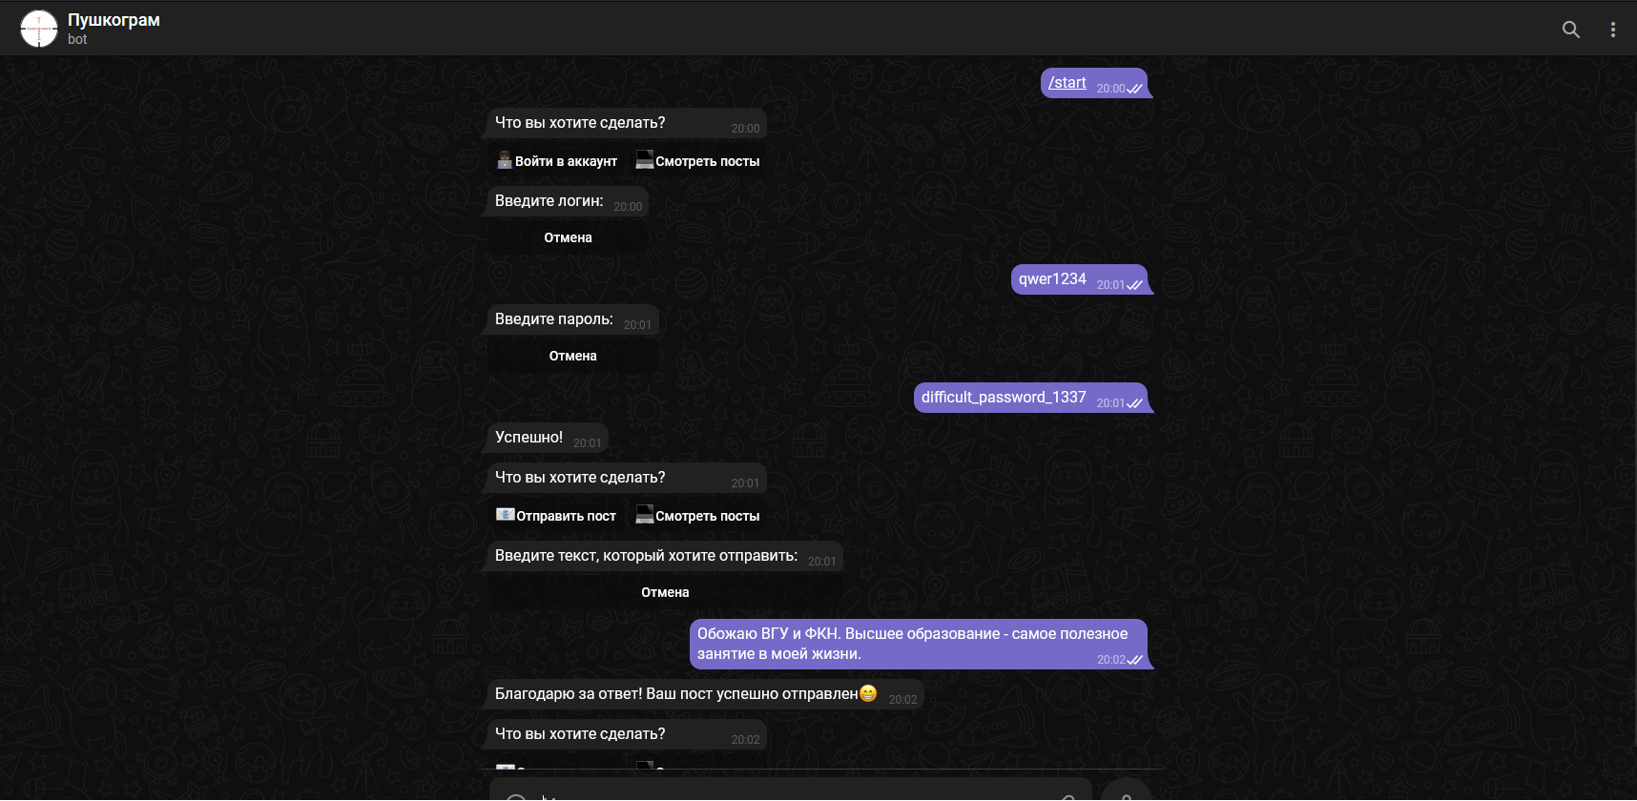
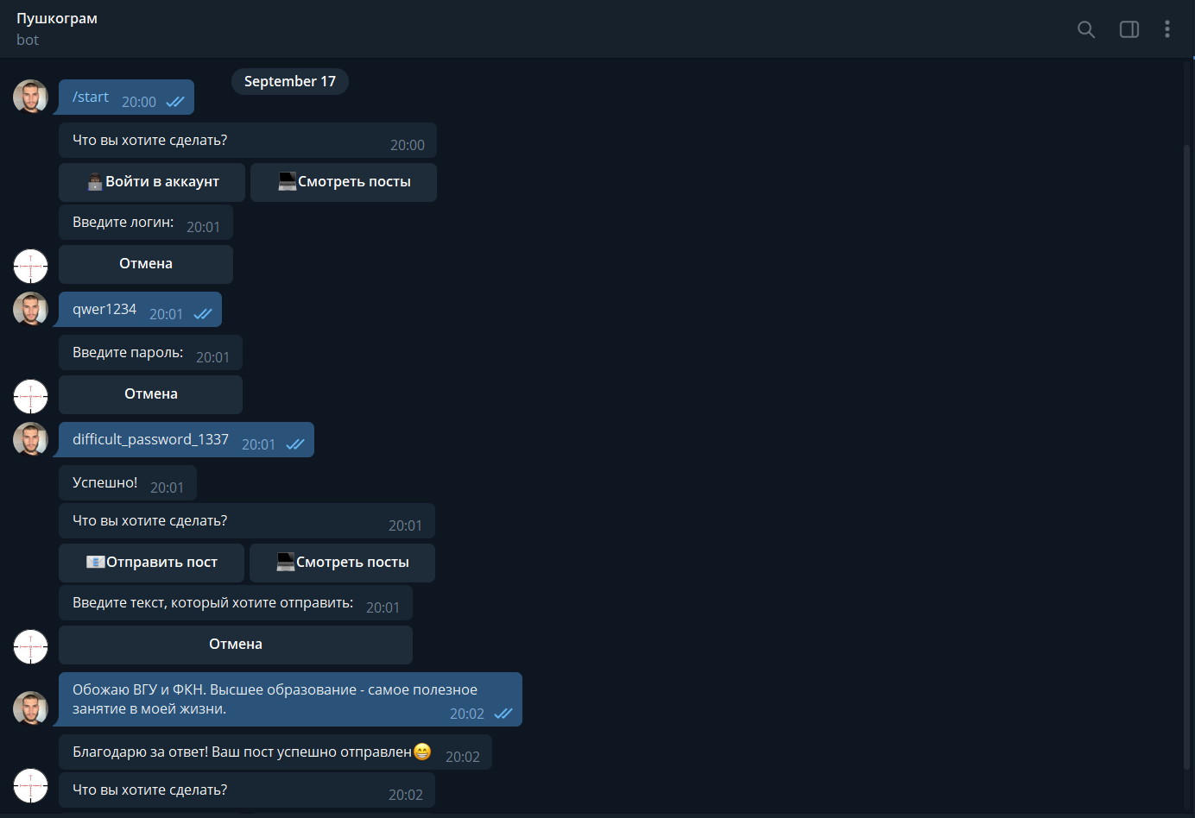
Telegram

Slide 11
Заключение
В ходе выполнения работы было разработано web-приложение для публикации и оценки фотографий с децентрализованным хранилищем. В дальнейших версиях возможно добавить возможность оставлять комментарии и отправлять личные сообщения.

